Slide 1
Matematika Svjetskog prvenstva u nogometu
Franka Miriam Brückler

Slide 2
Nogomet i matematika???
Čime se bavi matematika?
Brojevima?
2 momčadi s po 11 igrača
broje se golovi i uspoređuje ukupni broj golova
pobjeda nosi 3 boda, neodlučeno 1
udio posjeda lopte
...
Da bismo mogli pratiti nogomet moramo znati računati s razlomcima i uspoređivati brojeve!

Slide 3
Nogomet i matematika???
Geometrijom?
Lopta mora biti “kuglastog oblika, iz kože ili drugog pogodnog materijala, opsega najmanje 68 i najviše 70 centimetara, na početku utakmice mase najmanje 410 i najviše 450 grama te tlaka između 0,6 i 1,1 atmosfere” (misli se na višak tlaka u odnosu na okolinu)
pravokutni teren s ucrtanim linijama – dužine, pravokutnici, kružnica, kružni lukovi
mjere definirane u anglosaksonskim jedinicama

Slide 4
Primjerice za 1. razred OŠ
igra u parovima: oboje ima po 10 udaraca na gol
pobjeđuje tko najviše puta pogodi
koji su mogući rezultati za jedno dijete? za dvoje? koliko ih ima različitih? kako ih nabrojati tako da budemo sigurni da nismo nijedan ispustili?
koliko golova je dala grupa? koliko je obranjeno? tko je pobijedio?
mogu li se rezultati svih parova nekako pregledno prikazati? koliko je ukupno palo golova? obranjeno?
što da je umjesto 10 dozvoljen neki drugi broj udaraca na gol?

Slide 5
Korelacija s programom (1. r. OŠ)
Tijela u prostoru – prepoznavanje i imenovanje kugle kao fizičkog objekta i na slikama
Ravne i zakrivljene plohe – površina terena u usporedbi s površinom lopte
Ravne i zakrivljene crte – na nogometnom terenu
Točka – trenutna pozicija lopte, sjecišta linija na terenu
Odnosi među predmetima – usporedba veličina terenâ, visina igrača, biti unutar/izvan terena
Geometrijski likovi – pravokutnici, krugovi
Brojevi 1 do 5 – broj golova, bodovi, usporedba broja golova
itd.

Slide 6
Zadatak, lagan
Klub | Odigrano | Pobjeda | Neriješeno | Izgubljeno | Dao golova | Primio golova | Bodovi
A | 2 |  |  |  | 5 | 3 | 3
B | 2 |  |  |  | 2 |  | 1
C | 2 |  |  |  | 3 | 2 | 4
Klub | Odigrano | Pobjeda | Neriješeno | Izgubljeno | Dao golova | Primio golova | Bodovi
A | 2 | 1 | 0 | 1 | 5 | 3 | 3
B | 2 | 0 | 1 | 1 | 2 | 5 | 1
C | 2 | 1 | 1 | 0 | 3 | 2 | 4

Slide 7
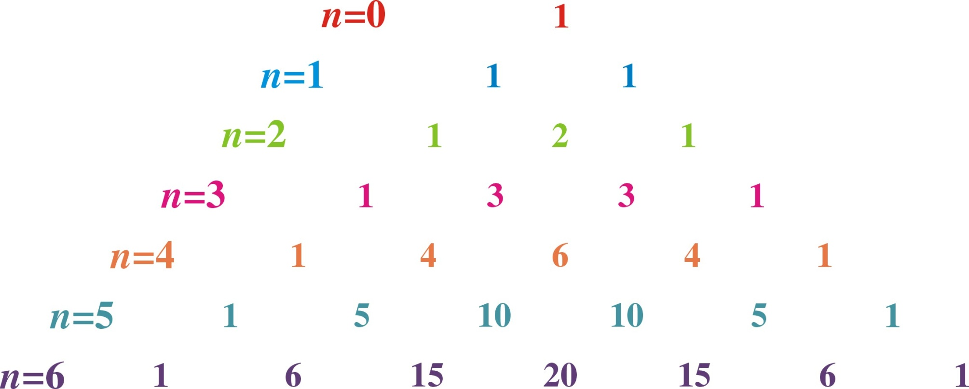
Malo prebrajanja
koliko utakmica u grupi s n momčadi treba odigrati?
za n = 4: 6 utakmica

Slide 8
I još jedan zadatak
ako imamo situaciju kao u tablici:
koliko je utakmica odigrano?
koje još nedostaju?
tko još može proći skupinu?
koje su moguće konačne tablice?
D 9, A 4, B 3, C 1; D 9, A 4, C 2, B 1; D 9, A 4, C 4, B 0
D 7, A 5, B 3, C 1; D 7, A 5, C 2, B 1; D 7, A 5, C 4, B 0
A 7, D 6, B 3, C 1; A 7, D 6, C 2, B 1; A 7, D 6, C 4, B 0
Momčad | Bodovi
D | 6
A | 4
C | 1
B | 0

Slide 9
Korelacija s programom (4. r. gim.)
Primjene derivacija i integrala u fizici
Ovisno o visini trave i vlažnosti terena koeficijent restitucije k za odbijanje lopte od terena iznosi između 0,5 i 0,8
Ako nogometna lopta padne vertikalno na tlo, koliko traje dodir lopte s tlom i ovisi li trajanje dodira o brzini kojom lopta padne?
Sila kojom tlo djeluje na loptu u trenutku dodira jednaka je višku tlaka unutar lopte u odnosu na okolinu (p) pomnoženom s površinom dodira (A): F = ma = −pA, a = x’’

Slide 10
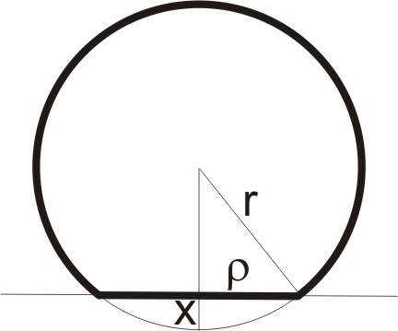
Površina dodira
kad se lopta odbije od terena lopta se nakratko deformira
u praksi je deformacija premala da bi imala utjecaj na unutrašnji tlak
kad se lopta odbije od zemlje, x ovisi o brzini v težišta lopte (približno središta)
t = 0: trenutak kad lopta dodirne teren

Slide 11
koje funkcije imaju derivaciju proporcionalnu samima sebi?
kosinus/sinus!
dodir <-> x > 0
period: 2π/c
trajanje dodira:

Slide 12
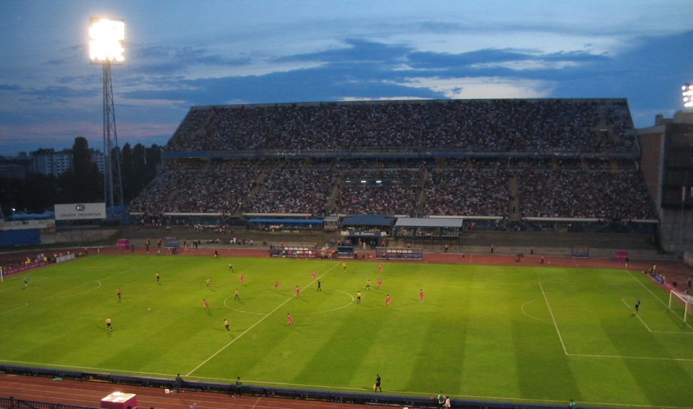
Površina nogometnog terena
Prema danas važećim pravilima (koja se uglavnom nisu mijenjala od 1938.), nogometno igralište treba imati pravokutni oblik, širine 45 – 90 m i duljine 90 – 120 m
Za međunarodna natjecanja: 64–75 m × 100–110 m
Najčešće: 68 m × 105 m (to odgovara igralištima omeđenim stazom za trčanje na 400 m), od 2008. to su propisane dimenzije za međudržavne utakmice.
Površina je dakle obično
7140 m²

Slide 13
Što još utječe na zanimljivost igre?
prosječna brzina igrača (ca. 5 m/s) i
broj kontakata s loptom u minuti (oko 20 ako gledamo samo vrijeme dok se stvarno igra) ili vrijeme zadržavanja lopte (ca. 3 s).
igrač se može kretati u svim smjerovima – pokriva površinu oblika
kruga polumjera ca. 15 m, tj. površine ca. 707 m²
to je oko 10% površine terena, tj. 10ak igrača taman pokrije teren
Zašto ovakav model možemo primijeniti i za hokej, ali ne i za košarku?
Zašto ženski nogomet nije uzbudljiv kao muški?

Slide 14
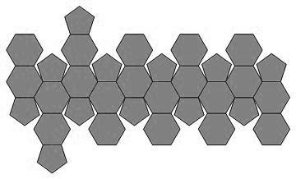
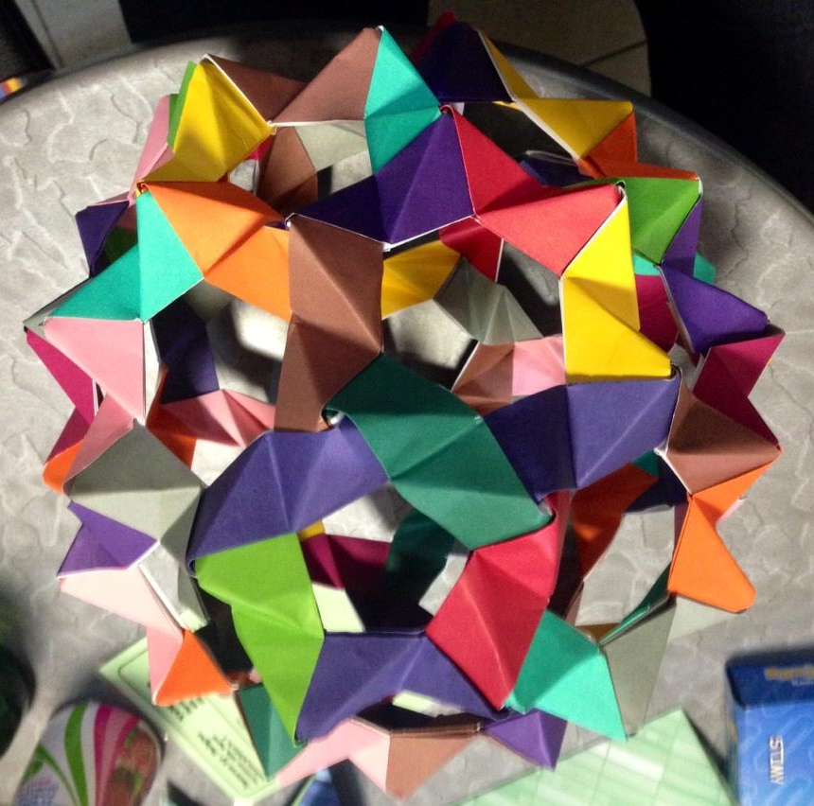
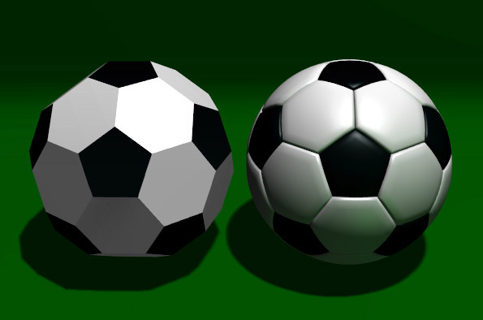
Geometrija nogometne lopte
opseg: 68 do 70 cm
koliki je promjer?
π = opseg : promjer >>> promjer 21,6 do 22,3 cm
koliko je oplošje?
oplošje kugle = opseg × promjer – oko 1500 cm²
klasični dijelovi iz kojih se šiva vanjština čine krnji ikozaedar

Slide 15
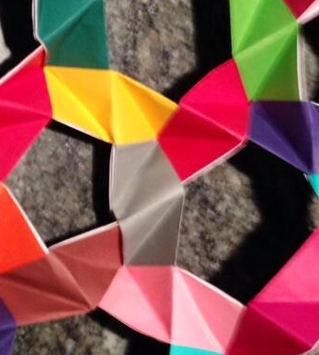
http://www.wikihow.com/Make-a-PHiZZ-Unit
12 pravilnih peterokuta
20 pravilnih šesterokuta
90 bridova
svaki peterokut je okružen s po 5 šesterokuta
svaki šesterokut je okružen s naizmjenično poredanih 3 peterokuta i 3 šesterokuta

Slide 16
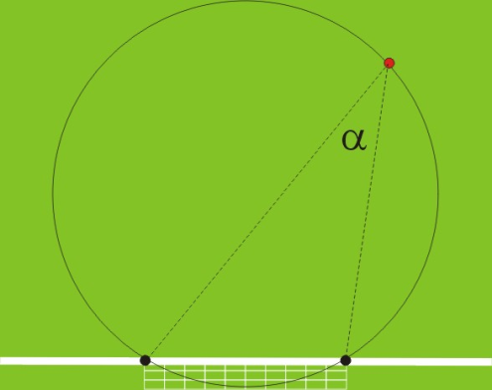
Najkraći put do gola
Koliko god igrač precizno pucao, lopta uvijek skrene malo od planiranog smjera.
Kako treba trčati da bi se popravilo položaj?
Što je kut pod kojim nogometaš vidi gol u trenutku udarca veći, to je manja mogućnost da promaši gol.

Slide 17
Model
zamislimo da je na nogometni teren nasut pijesak i to tako da je visina pijeska iznad točke iz koje se gol vidi pod kutom α jednaka α
simetrija terena povlači simetričnost tog pješčanog brda
blizu gola je vrlo visoko, dalje od gola je niže
visinske linije (izohipse) su kružnice
simetrija terena povlači da su im središta na uzdužnoj zrcalnoj ravnini
poučak o obodnom kutu: idu kroz točke na vratnicama

Slide 18
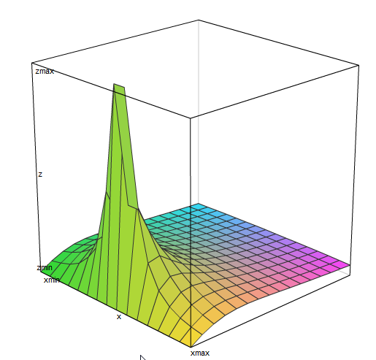

Slide 19
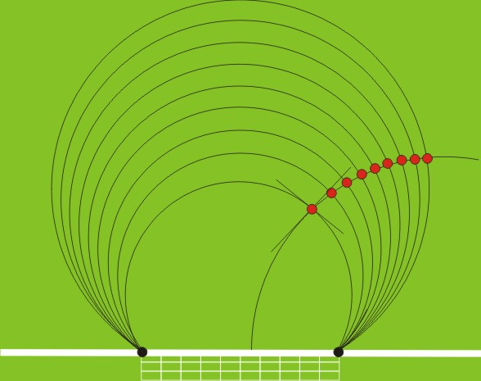
Malo pentranja
Kretanje “po izohipsi” znači ne mijenjanje kuta pod kojim igrač gleda gol.
Želimo se što kraćim putem kretati prema boljem položaju
Znači, želimo ići što
strmije uzbrdo:
okomito na izohipsu
na kojoj trenutno
jesmo.

Slide 20
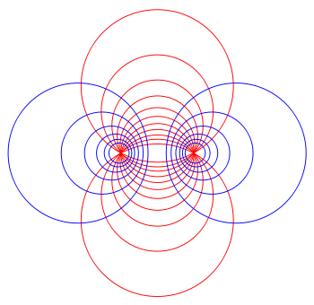
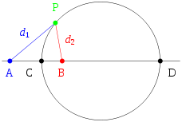
Grčki nogomet
Apolonije iz Perge (ca. 260. – 190. g. pr. Kr.) je uočio da sve točke koje imaju jednak omjer udaljenosti do dvije čvrste točke leže na istoj kružnici
Apolonijeve kružnice: dvije familije kružnica – prve su one sa svim mogućim omjerima udaljenosti do dvije čvrste točke, a druge su sve kružnice kroz te dvije točke
svaka kružnica prve familije je okomita na svaku kružnicu druge

Slide 21



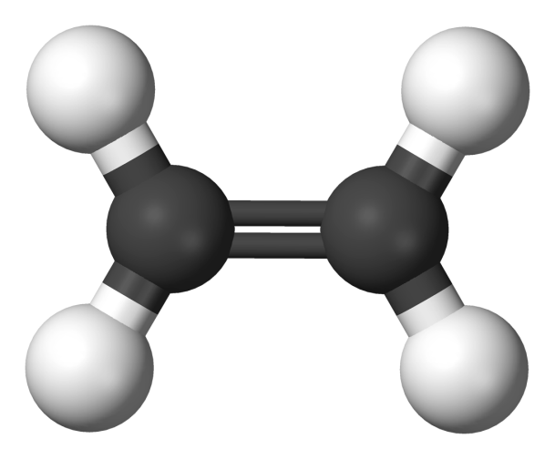
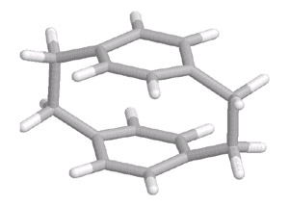

Grupa D_{2h}

Slide 22
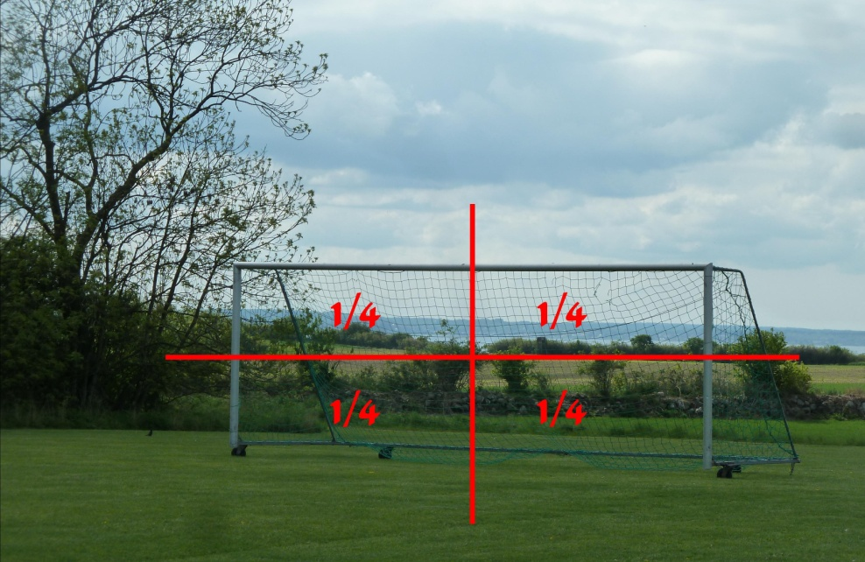
Jedanaesterci
uspješno se realizira 70 % do 80 % jedanaesteraca.
Možda će pucati u sredinu? 1 : 4 → 80%
Možda će promašiti? Recimo da su od 100 izvedenih jedanaesteraca 5 promašeni – od ostalih 95 golman će uloviti njih 19 → (100 – 5 – 19)% = 76 %

Slide 23
Vjerojatnost pogotka
vjerojatnost promašaja
% | 0 | 1 | 2 | 3 | 4 | 5 | 6 | 7 | 8 | 9 | 10
4 | 75 | 74,25 | 73,5 | 72,75 | 72 | 71,25 | 70,5 | 69,75 | 69 | 68,25 | 67,5
5 | 80 | 79,2 | 78,4 | 77,6 | 76,8 | 76 | 75,2 | 74,4 | 73,6 | 72,8 | 72
6 | 83,33 | 82,5 | 81,67 | 80,83 | 80 | 79,17 | 78,33 | 77,5 | 76,67 | 75,83 | 75
7 | 85,71 | 84,86 | 84 | 83,14 | 82,29 | 81,43 | 80,57 | 79,71 | 78,86 | 78 | 77,14
broj dijelova na koje smo podijelili gol

Slide 24
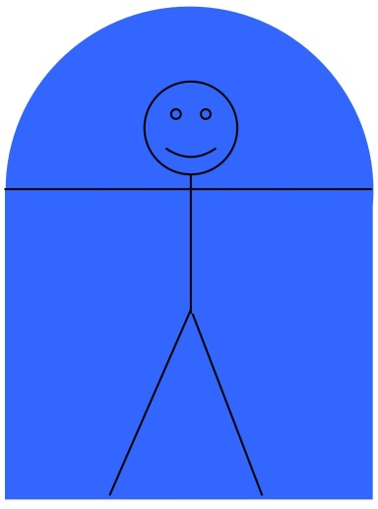
Jedanesterci, jopet
Zašto su na svjetskim prvenstvima bolji uspjesi u izvođenju nego u slaboj ligi? Gdje su to bolji golmani odnosno izvođači?
Službene mjere gola: 7,32 m × 2,44 m (8 yd. × 8 ft.) → površina: 17,9 m²
Vratar visine 1,90 m → raspon ruku 1,90 m, ramena na visini 1,60 m → pokriva površinu oko 1,60 m × 1,90 m + ½ 0,95² m² π ≈ 4,46 m²
malo manje od 25% površine gola!

Slide 25
A sad, Pitagora
x km/h = 0,278x m/s
3,66 m
3,66 m
GOL
4,40 m
2,44 m
11,74 m
10,88 m
pozicija izvođenja jedanaesterca

Slide 26
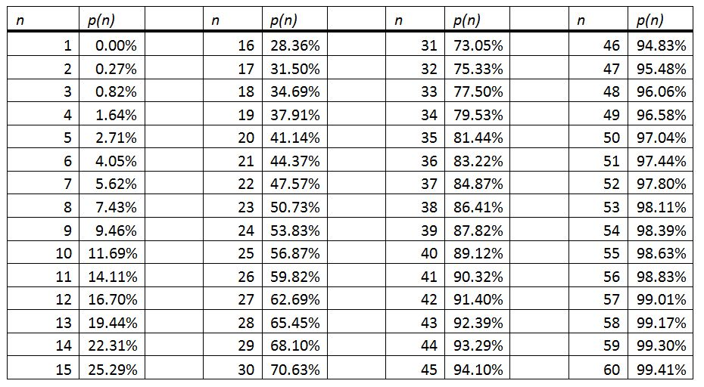
Od rođendana do rođendana
$$\left(1−\left(1−\frac{1}{365}\right)\left(1−\frac{2}{365}\right)·…∙\left(1−\frac{n−1}{365}\right)\right)=\left(1−\frac{365·364·363·...·(366−n)}{365n}\right)$$

Slide 27
Pošteni koeficijenti
Ako je P vjerojatnost dobitka, onda je 1−P vjerojatnost gubitka i omjer (1−P) : P je pošten
npr. P = ½ - u jednom od dva slučaja dobivaš, odnosno jednako je vjerojatno dobiti i izgubiti pa je pošteni omjer 1:1 (koeficijent 2)
ako je pak P = 2/5, znači da je pošteni omjer 3:2 (koeficijent 2,5)
ako je ponuđen koeficijent 2,6 znači da je kladionica procijenila vjerojatnost na 1/2,6 = 38,46 %
na taj način kladionice i kockarske kuće legalno zarađuju

Slide 28
Normalna razdioba u nogometu
razmišljamo li o konačnom ishodu nekog nacionalnog prvenstva, jasno je da je na konačnu tablicu utjecao i efekt slučaja
u profesionalnom nogometu neodlučeni ishodi se pojavljuju u otprilike 20% do 25% utakmica (recimo, lanjska Bundesliga: 64/306 = 20,9 %)
razumno je pretpostaviti da je za svaku momčad ostvareni broj bodova ujedno i najvjerojatniji, ali je objektivno mogao biti i donekle drugačiji

Slide 29
„Idealna” liga
n = broj momčadi → N = 2(n −1) utakmica
uzmimo da su svi podjednako jaki
vjerojatnost neodlučenog ćemo procijeniti na 30% = 6/20
vjerojatnost pobjede = vjerojatnost gubitka = 35% = 7/20
hoće na kraju svi imati podjednako bodova?
isprobajmo!

Slide 30
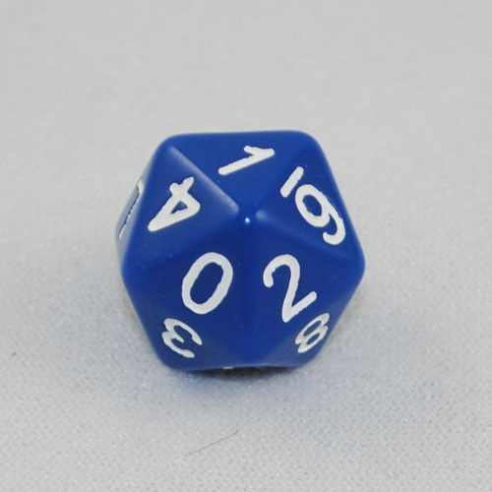
Simulacija

Slide 31
Očekivanje i devijacija
očekivani broj bodova po utakmici je
0⋅0,35 + 1⋅0,3 + 3⋅0,35 = 1,35
N utakmica --- 1,35N
n = 10 → N = 18 → 24,3
no, podaci se uvijek rasipaju oko sredine
standardna devijacija za jednu utakmicu:
ako pretpostavimo nekoreliranost rezultatâ: za čitavo prvenstvo
dakle: većina (oko 2/3) momčadi trebale bi imati 19 do 30 bodova

Slide 32
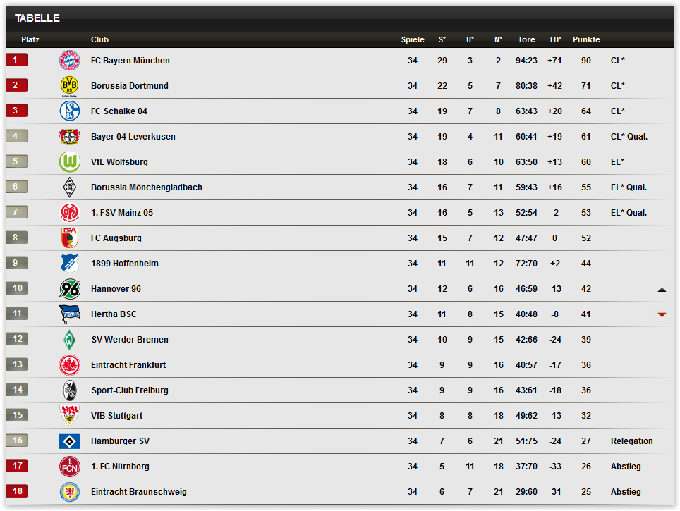
45,9

Slide 33
Vjerojatnost da je prvak najbolji
na ukupne bodove utječe i efekt sreće
razumno je pretpostaviti da je za svaku momčad ostvareni broj bodova ujedno i najvjerojatniji, ali je objektivno mogao biti i donekle drugačiji
standardna devijacija za uravnoteženo prvenstvo s 18 momčadi bila bi 7,65 pa uzmimo veću: 9
Bayern vs. BVB: 90 vs. 71
mogući bodovi: 0 do 102

Slide 34
Bayern vs. BVB 2013./14.
treba za svaki mogući broj bodova Bayerna izračunati umnožak vjerojatnosti da je Bayern ostvario toliko bodova i da je pritom BVB imao manje bodova
ukupna vjerojatnost da je Bayern stvarno bolji od BVB-aje zbroj svih takvih rezultate za sve moguće bodove od 0 do 102: 85 %

Slide 35
Prosjeci i vjerojatnosti
prosječni brojevi danih i primljenih golova (G i g) zasigurno su među temeljnim podacima za računanje vjerojatnosti određenog rezultata
dodatno se mogu uzimati u obzir (razdvojiti u račun) igre kao domaćin i u gostima te naravno drugi bitni faktori
svakako ima smisla prosjeke pojedine momčadi uspoređivati sa zajedničkim prosjekom obje momčadi koje se sastaju, sa zajedničkim prosjekom grupe ili lige

Slide 36
Vjerojatnost davanja gola
Bernoullijev pokus: slučajni pokus s dva moguća ishoda – uspjeh i neuspjeh
vjerojatnost uspjeha: p
vjerojatnost neuspjeha: 100% − p = q
npr: “Sljedeći gol po redu dat će A”.
recimo, ako se sastaju momčadi čiji prosjeci danih golova su
1 i 2, vjerojatnost da će sljedeći gol dati prva momčad je

Slide 37
Binomna razdioba u nogometu
isti Bernoullijev pokus ponavljamo određeni broj puta (n = 0, 1, 2, ...), pri čemu je svako sljedeće izvođenje nezavisno od prethodnog
http://www.subtangent.com/maths/ig-quincunx.php
kod nas je n ukupni broj golova na utakmici
vjerojatnost da momčad A dade k od n golova (vjerojatnost k “uspjeha” u n pokusa):
p = 1/3, n = 8

Slide 38
Brazil : Hrvatska
Ukupno golova | Od toga Hrvatska |  |  |  |  |  |  |  | Vjerojatnost da Hrvatska ne izgubi
 | 0 | 1 | 2 | 3 | 4 | 5 | 6 | 7
0 | 100,00% |  |  |  |  |  |  |  | 100,00%
1 | 68,30% | 31,70% |  |  |  |  |  |  | 31,70%
2 | 46,65% | 43,30% | 10,05% |  |  |  |  |  | 85,05%
3 | 31,86% | 44,36% | 20,59% | 3,19% |  |  |  |  | 23,78%
4 | 21,76% | 40,40% | 28,13% | 8,70% | 1,01% |  |  |  | 37,84%
5 | 14,86% | 34,49% | 32,02% | 14,86% | 3,45% | 0,32% |  |  | 18,63%
6 | 10,15% | 28,27% | 32,80% | 20,30% | 7,07% | 1,31% | 0,10% |  | 28,78%
7 | 6,93% | 22,53% | 31,36% | 24,26% | 11,26% | 3,14% | 0,49% | 0,03% | 14,91%
G_{Brazil} = 44/15 = 2,93
G_{Hrvatska} = 15/11 = 1,36
p ≈ 31,7 %

Slide 39
Teorem: Nogomet je najzanimljiviji sport
pojedina momčad tijekom nogometne utakmice uputi između 10 i 20 udaraca prema golu protivničke momčadi, a samo neki od njih završe zgoditkom
Znanstvenici iz instituta Los Alamos National Laboratory su 2006. godine analizirali ishode ca. 300 000 utakmica u 5 popularnih sportova (američki i europski nogomet, košarka, hokej, baseball)
utvrdili su da su u europskom nogometu najčešći neočekivani rezultati (u smislu: favorit je izgubio utakmicu):
Čak 45 % utakmica europskog nogometa završi s neočekivanim ishodom. Najmanje je neočekivanih ishoda u američkom nogometu – samo 30 %.

Slide 40
Poisson, ali ne riba
ako je poznat prosječni broj uspjeha m unutar nekog vremenskog intervala (npr. prosječni broj danih golova po utakmici), vjerojatnost n uspjeha u u jednoj jedinici vremena je:

Slide 41
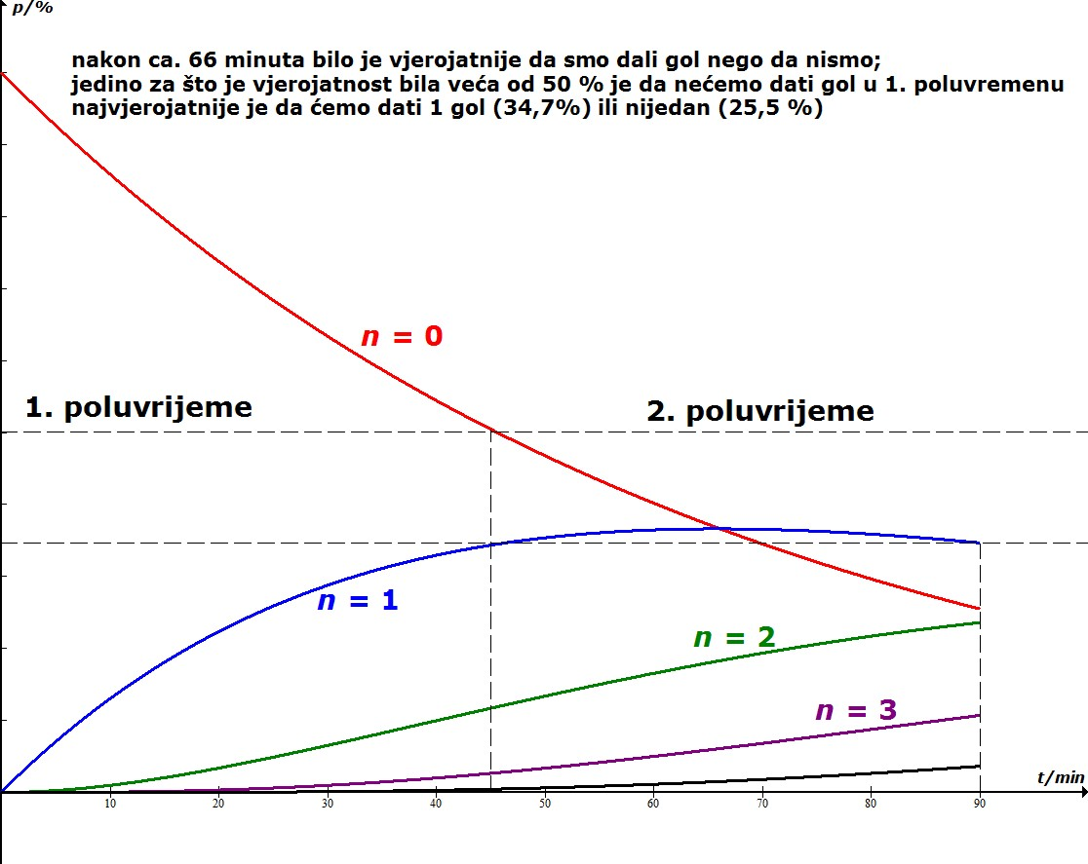
Hrvatska na početku prvenstva ...

Slide 42
SP2010 i SP2014
SP2010
SP2014
u 48 utakmica po grupama pao je 101 gol
to je 2,1 gol po utakmici odnosno: m = 2,1
136 golova u 48 utakmica
prosječno 2,8 golova po utakmici: m = 2,8
Golova | 0 | 1 | 2 | 3 | 4 | 5 | 6 | 7
Utakmica | 6 | 13 | 12 | 9 | 5 | 2 | 0 | 1
Golova | 0 | 1 | 2 | 3 | 4 | 5 | 6 | 7
Utakmica | 5 | 8 | 4 | 15 | 9 | 4 | 2 | 1

Slide 43
SP2010 i 2014
Rezultati |  | 0 | 1 | 2 | 3 | 4
 | 0 | 6
 | 1 | 13 | 6
 | 2 | 6 | 7 | 2
 | 3 | 2 | 2 | 1 | 0
 | 4 | 1 | 1 | 0 | 0 | 0
 | 5 | 0 | 0 | 0 | 0 | 0
 | 6 | 0 | 0 | 0 | 0 | 0
 | 7 | 1 | 0 | 0 | 0 | 0
na SP2010 u 48 utakmica po grupama pao je 101 gol
to je 2,1 gol po utakmici odnosno
1,05 golova po utakmici i momčadi

Slide 44
Rač.
 | 0 | 1 | 2 | 3 | 4
0 | 12,19%
1 | 25,66% | 13,50%
2 | 13,50% | 14,20% | 3,74%
3 | 4,73% | 4,98% | 0,92% | 0,46%
4 | 1,25% | 1,31% | 0,06% | 0,24% | 0,03%
5 | 0,26% | 0,28% | 0,00% | 0,05% | 0,01%
6 | 0,05% | 0,05% | 0,00% | 0,01% | 0,00%
7 | 0,01% | 0,01% | 0,00% | 0,00% | 0,00%
Stvarno
 | 0 | 1 | 2 | 3 | 4
0 | 13%
1 | 27% | 13%
2 | 13% | 15% | 4%
3 | 4% | 4% | 2% | 0%
4 | 2% | 2% | 0% | 0% | 0%
5 | 0% | 0% | 0% | 0% | 0%
6 | 0% | 0% | 0% | 0% | 0%
7 | 2% | 0% | 0% | 0% | 0%
 | 0 | 1 | 2 | 3 | 4
0 | -0,31%
1 | -1,42% | 1,00%
2 | 1,00% | -0,38% | -0,43%
3 | 0,57% | 0,81% | -1,16% | 0,46%
4 | -0,84% | -0,77% | 0,06% | 0,24% | 0,03%
5 | 0,26% | 0,28% | 0,00% | 0,05% | 0,01%
6 | 0,05% | 0,05% | 0,00% | 0,01% | 0,00%
7 | -2,08% | 0,01% | 0,00% | 0,00% | 0,00%

Slide 45
Predviđanje?
 | Utakmica | Dano golova | G | Primljeno golova | g
Argentina | 17 | 30 | 1,765 | 11 | 0,647
Njemačka | 18 | 47 | 2,611 | 18 | 1
Ukupno | 35 | 77 | 2,2 | 29 | 0,829

Slide 46
Vjerojatnosti rezultatâ
Arg. | Njem. | 0 | 1 | 2 | 3 | 4 | 5 | 6 | 7
0 |  | 1,26% | 3,28% | 4,29% | 3,73% | 2,44% | 1,27% | 0,55% | 0,21%
1 |  | 2,22% | 5,80% | 7,57% | 6,59% | 4,30% | 2,25% | 0,98% | 0,36%
2 |  | 1,96% | 5,11% | 6,68% | 5,81% | 3,79% | 1,98% | 0,86% | 0,32%
3 |  | 1,15% | 3,01% | 3,93% | 3,42% | 2,23% | 1,17% | 0,51% | 0,19%
4 |  | 0,51% | 1,33% | 1,73% | 1,51% | 0,98% | 0,51% | 0,22% | 0,08%
5 |  | 0,18% | 0,47% | 0,61% | 0,53% | 0,35% | 0,18% | 0,08% | 0,03%
6 |  | 0,05% | 0,14% | 0,18% | 0,16% | 0,10% | 0,05% | 0,02% | 0,01%
7 |  | 0,01% | 0,03% | 0,05% | 0,04% | 0,03% | 0,01% | 0,01% | 0,00%
1, X, 2: 25,45 %, 18,34 %, 55,61 %.

Slide 47
Poboljšanje modela
potrebno je uzeti u obzir dane i primljene golove
u slučaju predviđanja utakmice u ligi ili skupini kvalifikacija može se dodati i usporedba s ostalim domaćinima odnosno gostima
kako parametre Poissonovih razdioba podesiti tako da odražavaju kako prosječne brojeve danih i primljenih golova pojedine momčadi, tako i njihove međusobne razlike?

Slide 48
Argentina - Njemačka
Neka su prosjek danih i primljenih golova za prvu momčad (Argentinu) G_{A} i g_{A}, za drugu (Njemačku) G_{B} i g_{B}, a ukupni prosjeci G i g.
Iz tih se šest brojeva računaju snaga napada i obrane za prvu i za drugu momčad (N_{A} i O_{A} odnosno N_{B} i O_{B}).
Snagu napada pojedine momčadi dobijemo dijeljenjem prosjeka danih golova te momčadi s ukupnim prosjekom, a snagu obrane dijeljenjem prosjeka primljenih golova za momčad i ukupno.
Za utakmicu u ligi gledaju se sve odigrane utakmice i odgovarajući prosjeci, a ne samo utakmice dviju momčadi za koje računamo vjerojatnost rezultata.

Slide 49
I što s time?
U našem primjeru dobivamo
N_{A} = G_{A}/G = 1,765/2,2 = 0,802; O_{A} = g_{A}/g = 0,647/0,829 = 0,781;
N_{B} = G_{B}/G = 2,611/2,2 = 1,187; O_{B} = g_{B}/g = 1/0,829 = 1,207.
Kako svakoj momčadi u korist idu golovi koje daje, a „štete“ golovi koje daje protivnik, odgovarajući parametar za Poissonovu razdiobu za svaku momčad dobije se množenjem njene jačine napada i protivnikove jačine obrane:
a = N_{A}O_{B} = 0,802·1,207 = 0,968;
b = N_{B}O_{A} = 1,187 ·0,781 = 0,927.

Slide 50
I što smo dobili?
Ti brojevi znače da je očekivani rezultat a:b – možemo to reći i ovako: prije utakmice moglo se očekivati da i Njemačka i Argentina dadu po 0 ili 1 gol, s većom vjerojatnosti da obje dadu po 1.
 | 0 | 1 | 2 | 3 | 4 | 5 | 6 | 7
0 | 15,03% | 13,93% | 6,46% | 1,99% | 0,46% | 0,09% | 0,01% | 0,00%
1 | 14,55% | 13,49% | 6,25% | 1,93% | 0,45% | 0,08% | 0,01% | 0,00%
2 | 7,04% | 6,53% | 3,03% | 0,93% | 0,22% | 0,04% | 0,01% | 0,00%
3 | 2,27% | 2,11% | 0,98% | 0,30% | 0,07% | 0,01% | 0,00% | 0,00%
4 | 0,55% | 0,51% | 0,24% | 0,07% | 0,02% | 0,00% | 0,00% | 0,00%
5 | 0,11% | 0,10% | 0,05% | 0,01% | 0,00% | 0,00% | 0,00% | 0,00%
6 | 0,02% | 0,02% | 0,01% | 0,00% | 0,00% | 0,00% | 0,00% | 0,00%
7 | 0,00% | 0,00% | 0,00% | 0,00% | 0,00% | 0,00% | 0,00% | 0,00%
Iz ove tablice opisanim postupkom računata vjerojatnost pobjede Argentine je 35,17 %, neodlučenog 31,87 %, a pobjede Njemačke 32,96 %.

Slide 51
Moglo bi se tako dalje, ali...
Hvala na pažnji i ole, ole, oleeeeeeeeeee!!!

Slide 52
Prezentacija je korištena na
Međužupanijskom stručnom skupu
„Matematički jezik, nematematički jezik”
za učitelje matematike,
7. srpnja 2014. godine
u Zagrebu.

Slide 53
Najtoplije zahvaljujem
prof. dr. sc. Franki Miriam Brückler
na dozvoli da prezentaciju
objavim na svojim web stranicama.
Antonija Horvatek
Matematika na dlanu
http://www.antonija-horvatek.from.hr/

